Slide 1
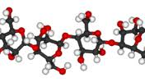
Тема: ПОЛІСАХАРИДИ
Тема уроку
Крохмаль й целюлоза. Молекулярні формули, поширення в природі.
Полімерна природа крохмалю і целюлози.

Slide 2

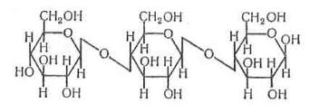
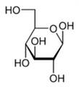
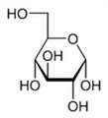
Склад і будова молекули
крохмаль
целлюлоза
Склад молекули
Природний полімер (розгалужена будова)
Мономери – α-глюкоза
Склад молекули
Природний полімер (лінійна будова )
Мономери – β-глюкоза

Slide 3
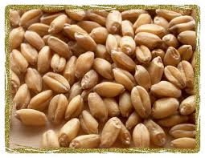
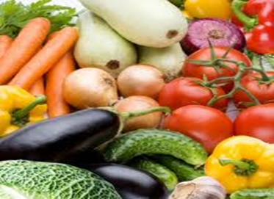

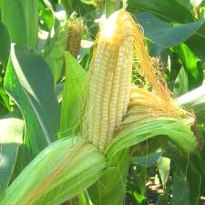
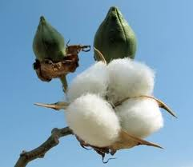
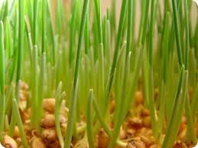
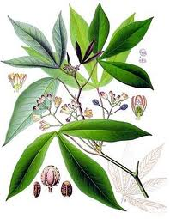
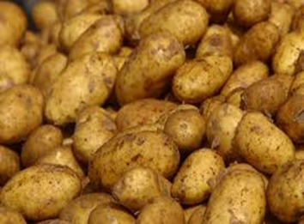
Поширення в природі
Крохмаль
Запасна поживна речовина
Целюлоза
Складова частина стінок рослинних клітин

Slide 4
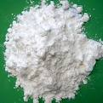

Фізичні властивості
(лабораторний дослід)
крохмаль
целлюлоза
1.Білий порошок.
2.Аморфний.
3.Не розчинюється у воді.
4.Набрякає в гарячій воді, утворюючи клейстер.
1.Білого кольору.
2.Волокнистої будови.
3.Не розчинюється у воді.

Slide 5
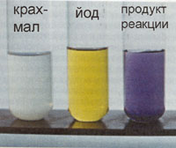

Хімічні властивості
крохмаль
целлюлоза
Реакція гідролізу
(С6H10O5)n + (Н2О)n →
(C6H12O6)n
2. Реакція з розчином йоду
(якісна реакція - лабораторний дослід)
1. Реакція гідролізу
(С6H10O5)n+(H2O)n →(Н+)
(C6H12O6)n
2.Реакція повного окиснення
(горіння - лабораторний дослід)

Slide 6
Застосування полісахаридів
Крохмаль
Целлюлоза
1. У вигляді деревини.
2. Паперова промисловість (виготовлення паперу).
3. Хімічна переробка: а)ацетатний та віскозний шовк;
б)вибухові речовини;
в)спирти).
1.Кондитерська промисловість.
2.Виробництво етанолу.
3.Текстильна промисловість (склеювання тканин).
Паперова промисловість (склеювання паперу та картону).
Медицина (присипки, пасти, капсули).

Slide 7
Біологічне значення полісахаридів
Целюлоза – основний компонент біомаси, структурний матеріал рослинних організмів.
Крохмаль - запасна речовина, енергетична база рослинних організмів.
Глікоген – (тваринний крохмаль) запасна речовина, енергетична база тваринних організмів та грибів.
Хітин – структурний матеріал тваринних організмів та грибів.

Slide 8
Експеримент доказати наявність речовини
1 варіант
2 варіант
1. Доказати, що в локшині є крохмаль.
3 варіант
2. Доказати наявність молочного цукру в молоці.
5 варіант
3. Доказати,що у спілому яблуці є глюкоза.
1.Доказати, що морква містить багатоатомний спирт – сахарозу.
4 варіант
2. Доказати, що білий хліб містить крохмаль.
6 варіант
3. Доказати,що мед містить глюкозу.

Slide 9
ДЯКУЮ ЗА УВАГУ

